Slide 2
Sistema de control para una empresa de telecomunicaciones móviles
(conceptualización)
Presentado por:
Erika Camacho
Yazmin Gutierrez
David Morcillo
Jorge Ortiz
Yazmin Paz

Slide 3

¿Qué es telecomunicación?
“Toda transmisión, emisión o recepción de signos, señales, escritos, imágenes, sonidos o informaciones de cualquier naturaleza por hilo, radioelectricidad, medios ópticos u otros sistemas electromagnéticos.” (UIT, 1992)

Slide 4
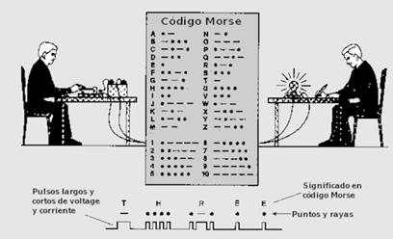
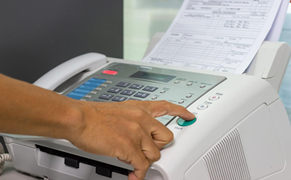


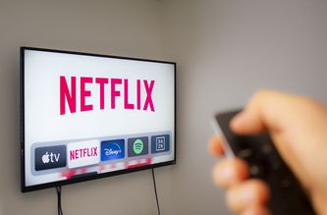
Algunas formas de telecomunicación

Slide 5




Antecedentes de las telecomunicaciones en Colombia
•Finales siglo XIX -> Servicios telegráficos y telefónicos llegaron a Colombia
•Mediados del siglo XX -> El Estado colombiano asumió el control del sector, municipalizando el servicio de las telecomunicaciones.
-ETB (Empresa de Telecomunicaciones de Bogotá)
-EPM (Empresas Públicas de Medellín)
-EMCALI (Empresas Municipales de Cali)

Slide 6

Antecedentes de las telecomunicaciones en Colombia
•1947 -> Empresa Nacional de Telecomunicaciones (TELECOM), unificó y recogió todos los servicios de telecomunicaciones.
•1994 -> Entrada del servicio de telefonía móvil generó un gran cambio en el rumbo y dinamismo de las Telecomunicaciones en Colombia.
•2006 -> TELECOM se fusionó con Telefónica Colombia perteneciente al Grupo Telefónica debido a problemas financieros.

Slide 7
Modelo de negocio
Los operadores de red que ofrecen sus servicios actualmente se dividen en dos grandes grupos, dependiendo de la infraestructura que utilicen para ofertar estos servicios a su base de clientes.
MNO: Mobile Network Operator (Operador Móvil).
MVNO: Mobile Virtual Network Operator (Operador Móvil Virtual).

Slide 8
MNO: Mobile Network
Operator (Operador Móvil)
Compañías que tienen infraestructura de red para entregar servicios, es decir, tienen licencia para usar el espectro radioeléctrico de un país.
Claro
Tigo
Avantel
Movistar
ETB.

Slide 9
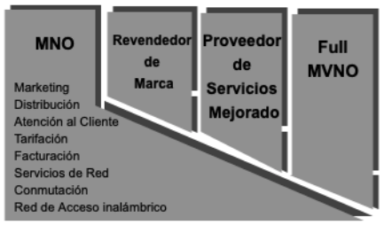
MVNO: Mobile Virtual Network
Operator (Operador Móvil Virtual)
Ofrecen servicios móviles a usuarios finales, diferenciándose de los MNO, en que los MVNO no disponen de infraestructura para ofrecer dichos servicios.

Slide 10
Almacenes Éxito Inversiones S.A.S.
Suma Móvil S.A.S.
Setroc Mobile Group S.A.S.
Nesh Móvil S.A.S.
Virgin Mobile Colombia S.A.S.
Logística Flash Colombia S.A.S.

Slide 11
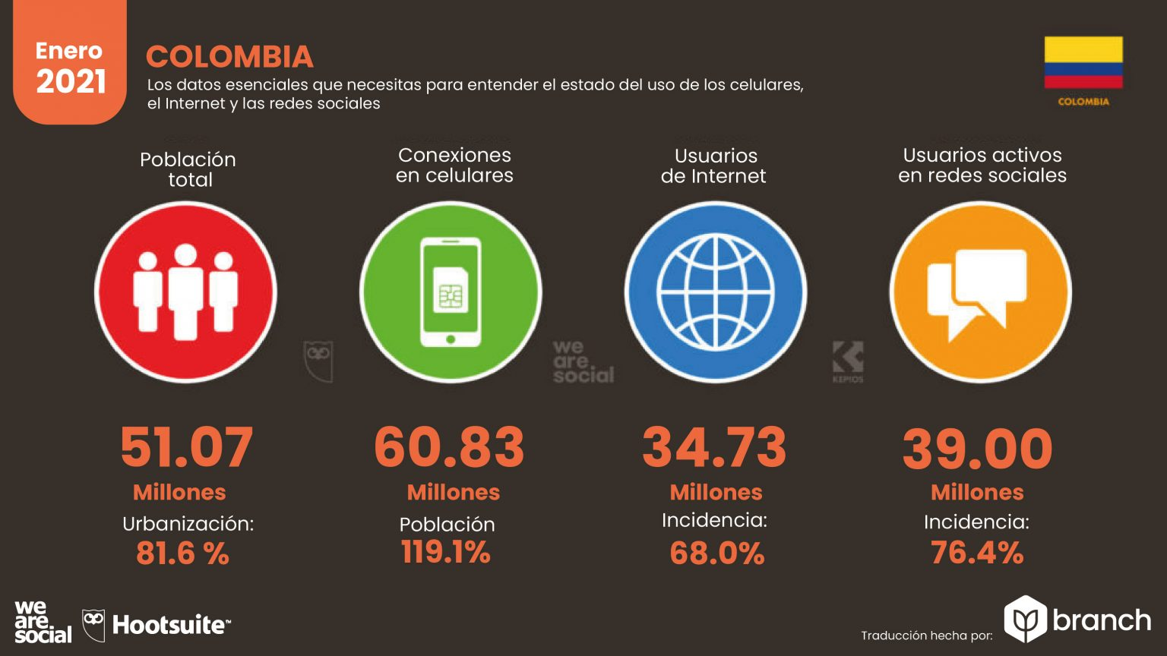
https://branch.com.co/marketing-digital/estadisticas-de-la-situacion-digital-de-colombia-en-el-2020-2021/

Slide 12
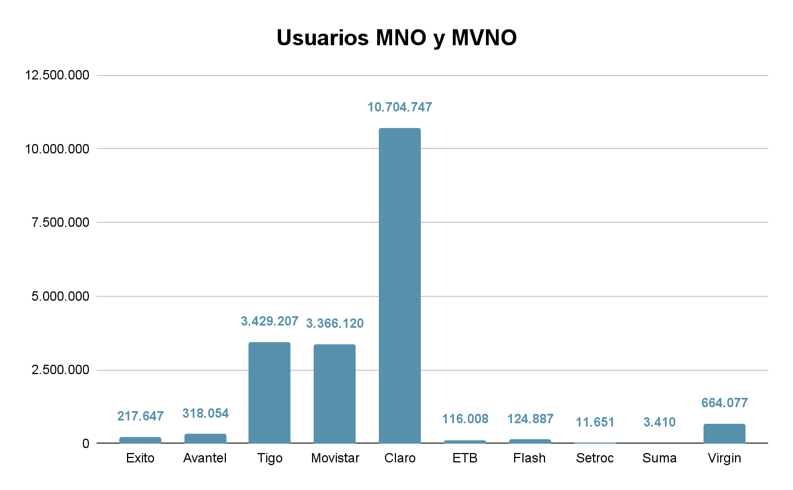
Datos: https://www.portafolio.co/innovacion/operador-movil-virtual-que-es-y-cuantos-hay-en-colombia-554890

Slide 13
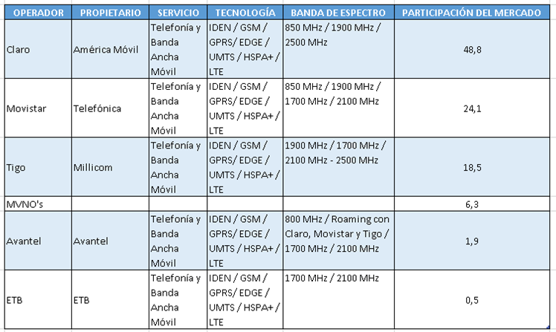
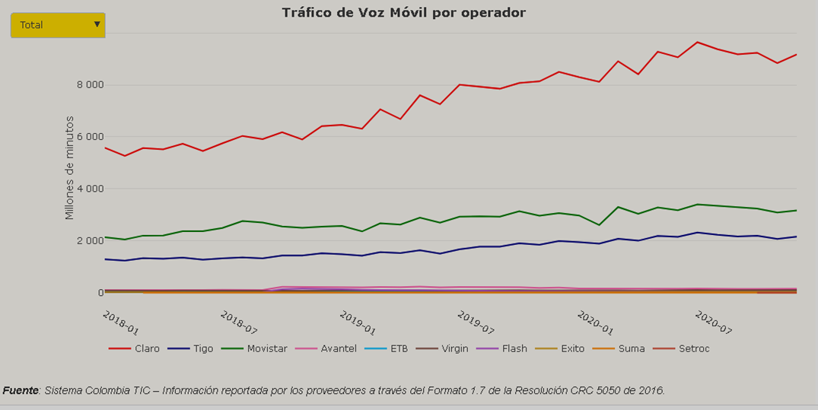
Telecomunicaciones Móviles en Colombia

Slide 14
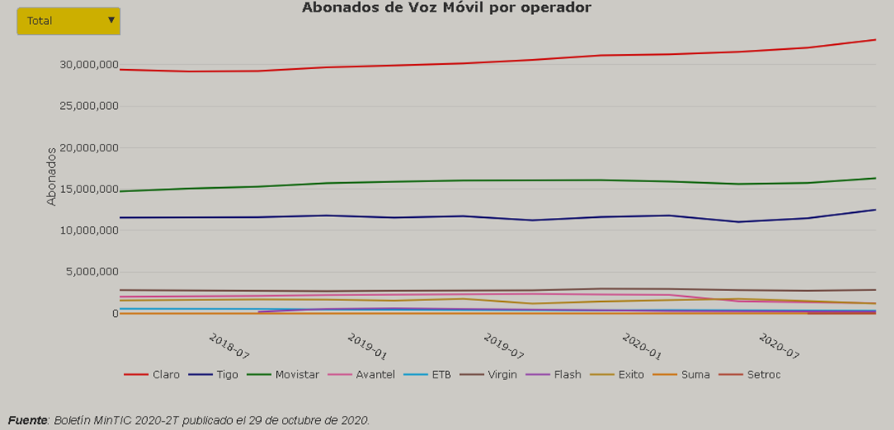
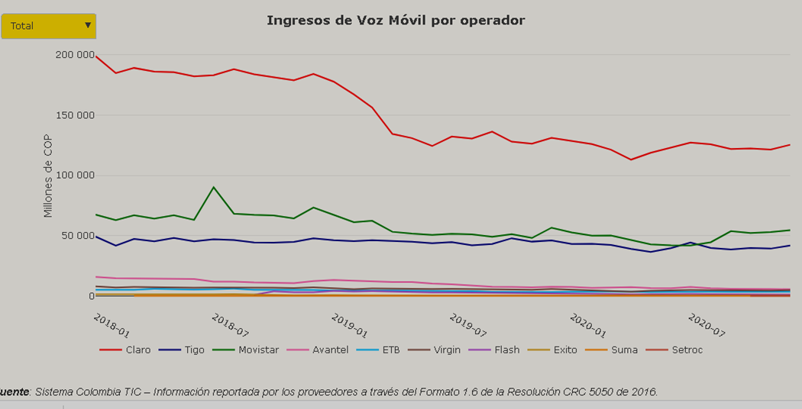
Abonados e Ingresos por operador

Slide 15


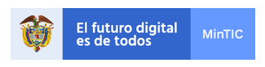
Regulación

Slide 16


Análisis de requerimientos
Es el proceso mediante el cual se intercambian diferentes puntos de vista para recopilar y modelar lo que el sistema va a realizar de tal manera que satisfaga las necesidades de negocio de clientes y usuarios.

Slide 17



Análisis de requerimientos
El análisis de requerimientos puede dividirse en cuatro áreas:
Reconocimiento del problema
Evaluación y Síntesis
Especificación
Revisión

Slide 18

Estándar IEEE 830-1998
Describe los métodos y enfoques recomendados para definir un ERS, ayudando a los clientes de software a describir con precisión lo que desean y facilitar al mismo tiempo la comprensión de los proveedores.
Estructura del ERS:
•Introducción
•Descripciones Generales
•Especificaciones Requerimientos
•Información de soporte

Slide 19
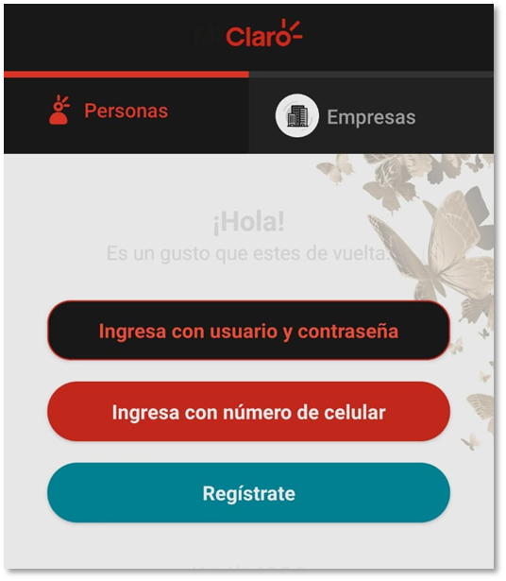
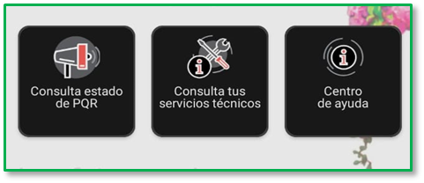
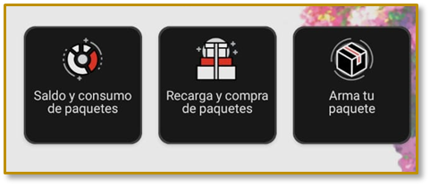
Requerimientos generales
Requerimientos funcionales:
•Autenticación de usuario.
•Registrar Usuarios.
•Consultar Información.
•Realizar pagos y compras.
Requerimientos no funcionales:
•Seguridad. •Disponibilidad
•Portabilidad. •Mantenibilidad

Slide 20
REFERENCIAS
https://www.crcom.gov.co/recursos_user/Actividades%20Regulatiorias/MercadoOperacionMovilVirtualOMV/DocumentoSoporte.pdf
https://revistaempresarial.com/industria/llego-la-hora-de-los-omv-en-america-latina/
https://riunet.upv.es/bitstream/handle/10251/93003/CARRERES%20-%20Dise%c3%b1o%20y%20an%c3%a1lisis%20de%20modelos%20de%20negocio%20para%20Operadores%20M%c3%b3viles%20Virtuales.pdf?sequence=1&isAllowed=y
https://riunet.upv.es/bitstream/handle/10251/158595/Sacoto%20-%20An%c3%a1lisis%20basado%20en%20Teor%c3%ada%20de%20Juegos%20de%20Modelos%20de%20Negocio%20de%20Operadores%20M%c3%b3viles%20Virtuale....pdf?sequence=4&isAllowed=y

Slide 21
REFERENCIAS
https://normograma.info/crc/docs/decreto_1078_2015.htm
https://mintic.gov.co/micrositios/asignacion_espectro-imt/742/w3-channel.html
https://www.fdi.ucm.es/profesor/gmendez/docs/is0809/ieee830.pdf
http://sedici.unlp.edu.ar/bitstream/handle/10915/4057/2_-_Ingeniería_de_requerimientos.pdf?sequence=4
file:///C:/Users/Lenovo/Downloads/ieee-std-830-1998-especificaciones-de-los-requisitos-del_compress.pdf

Slide 22
REFERENCIAS
https://tesuva.edu.co/phocadownloadpap/Fundamentos%20de%20telecomunicacion.pdf
https://www.itu.int/dms_pubrec/itu-r/rec/v/R-REC-V.662-2-199304-S!!PDF-S.pdf
https://www.ens.org.co/wp-content/uploads/2016/11/DOCUMENTOS-DE-LA-ESCUELA_103-El-Sector-de-las-telecomunicaciones-Entramado-de-relaciones-laborales-con-los-gigantes-colombianos-2015.pdf
https://postdata.gov.co
https://www.tigo.com.co/home

